Slide 1
第九节—热力学(上)

Slide 2
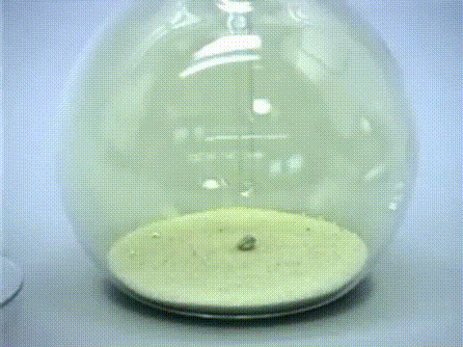
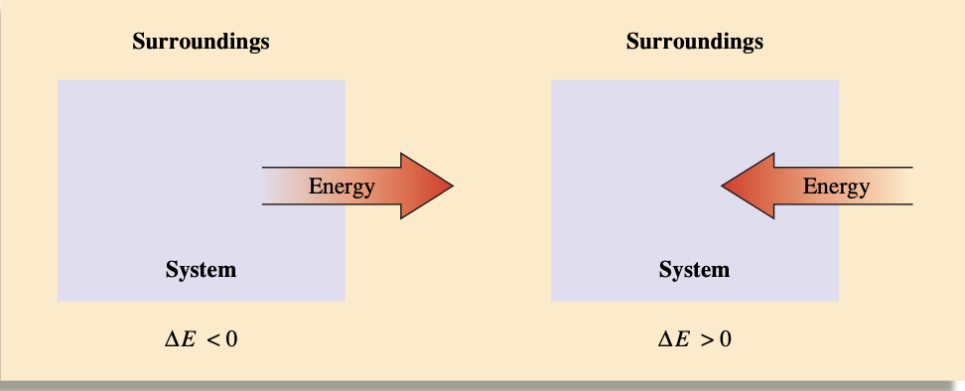
系统与环境—system and surrounding
开放系统（open system）—可以和外界进行能量物质交换的系统
孤立系统（isolated system）—不可以和外界进行能量物质交换的系统
系统—作为研究对象的那部分物质或空间—反应物和生成物
环境—与系统密切相关、有相互作用或影响所能及的系统之外的部分—反应容器等等
系统和环境存在能量转移—通常以热能的形式（heat）
系统的内能—粒子中一切势能和动能的总和，其变化用$∆E/$或者$∆U$表示
$热力学第一定律—∆E$=q+w， q是热能，w是外部做功
系统向环境传递能量—$∆E为负值$
环境向系统传递能量—$∆E为正值$
图中钠和氯气以及氯化钠为系统，容器为环境

Slide 3
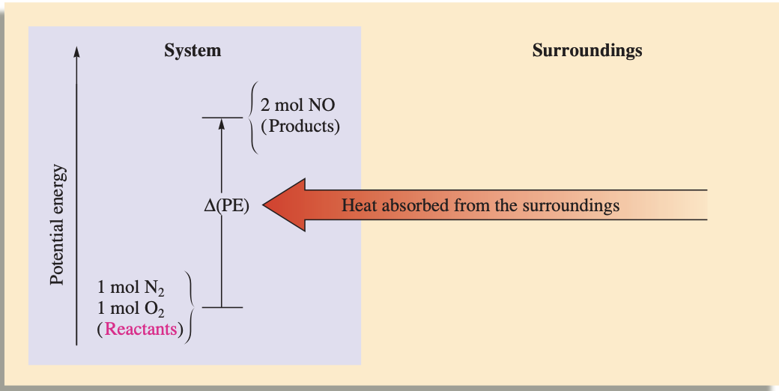
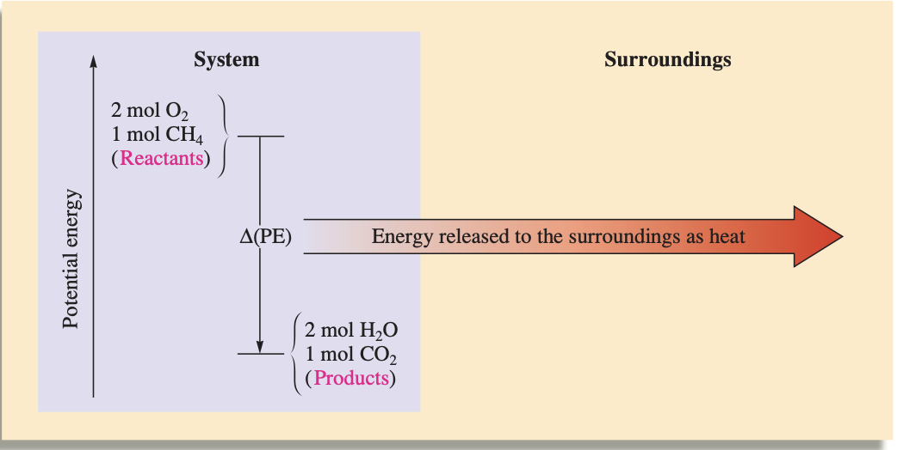
焓—enthalpy
表示系统所含能量的参数—用H表示
焓变用$∆$H表示—$∆$H=q，q为热能
化学中焓变等于反应前后系统的能量变化
$∆H=H_{product}−H_{reactant}$
焓变为正值为吸热反应（endothermic reaction）—从环境吸收能量，反应物能量低于生成物能量
焓变为负值为吸热反应（exothermic reaction）—对环境发出能量，反应物能量高于生成物能量
吸热反应
放热反应

Slide 4
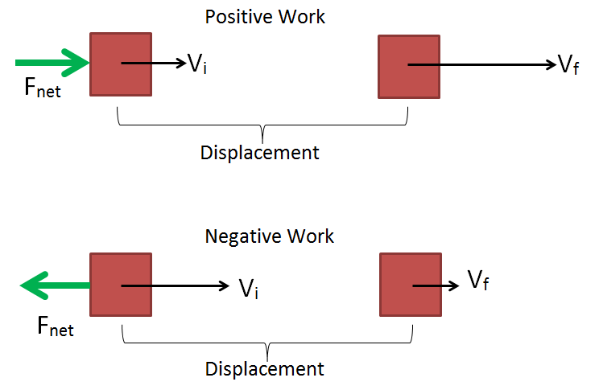
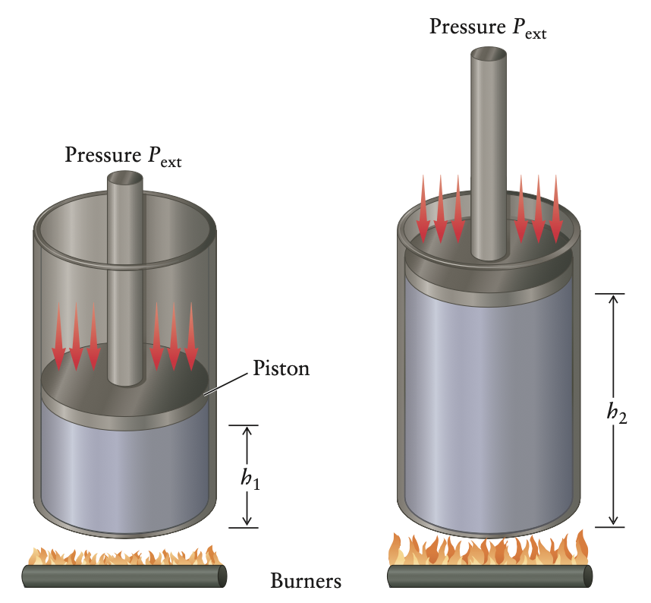
气体做功
功（work）—一个力使一个物体移动一段距离—$w=F×d$
单位焦耳（joule）—J
正功—力和移动距离为正向
负功—力和移动方向为反向
挤压或扩张容器中气体—外部对气体做功—$w=−PV$
挤压时外部环境做正功
扩张时外部环境做负功
结合热力学第一定律

Slide 5
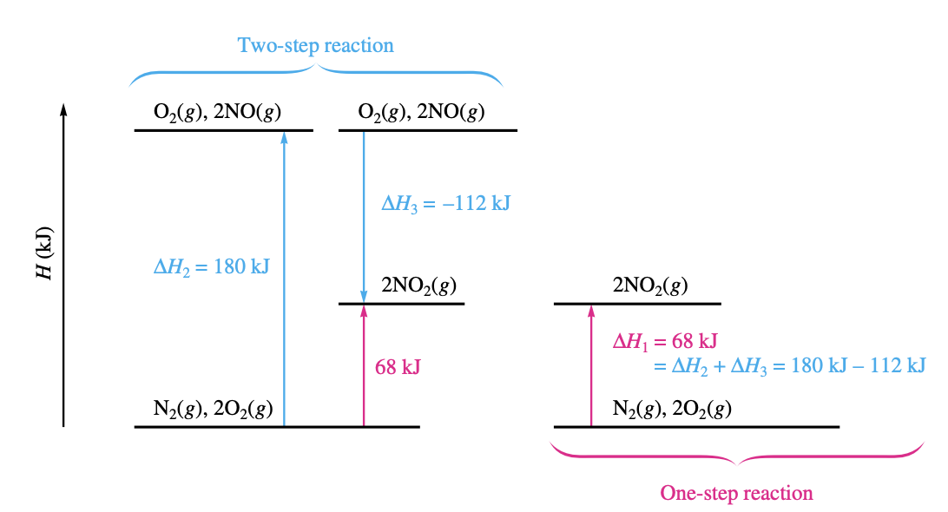
赫斯定律—Hess’s law
焓变仅为生成物能量减反应物能量，忽略中间步骤
多步反应的焓变等于一步反应的焓变—两个反应相加，其焓变值相加
焓变基本特征—
1. 正逆反应的焓变数值相等符号相反
2. 焓变的大小与反应物的量成正比例关系
赫斯定律

Slide 6
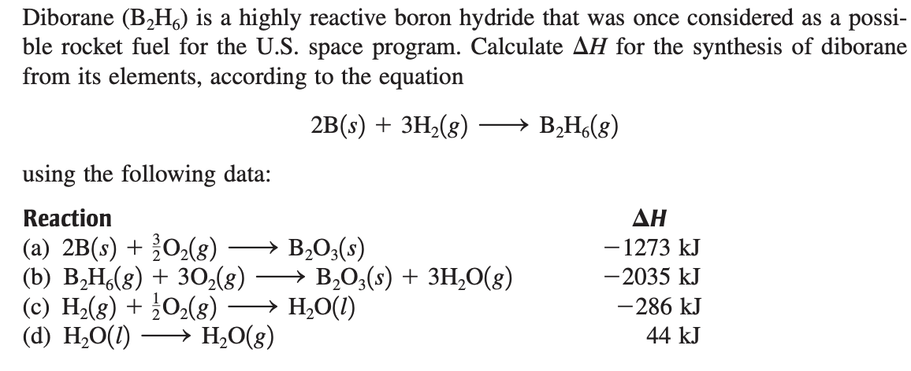
运用赫斯定律算总焓变
将b反过来
方法—
1. 将参与总反应的物质放在每个分步反应的同一侧
2. 通过乘法并将分步反应相加
3. 消去重复物质得到总反应
4. 计算焓变值
a反应加b反应
消去重复物质
c乘三
加c并消去重复物质
右图焓变值∆𝐻=-1273kJ+2035kJ-3×286kJ+3×44kJ=36kJ
d乘三
最后得到总方程式

Slide 7
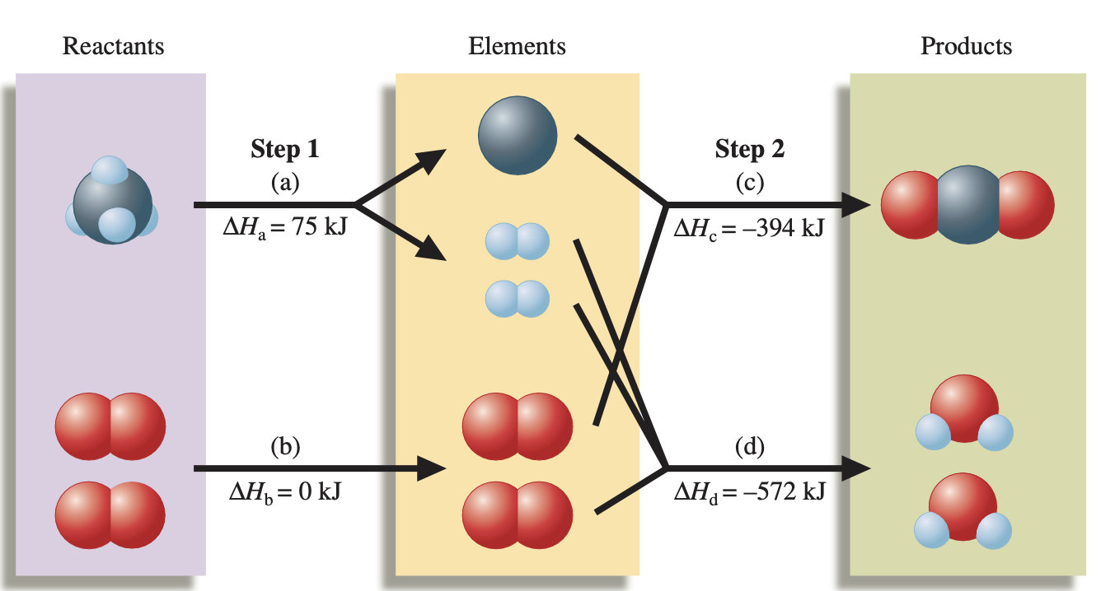
标准生成焓—standard enthalpy of formation
二氧化氮的标准生成焓
用${∆H}_{f}^{°}表示$
一个化合物的标准生成焓是组成它的元素的最稳定单质在标准状况化合生成1mol化合物的反应焓变
单质的标准生成焓为0
AP化学重要公式
根据赫斯定律，总焓变等于分步反应焓变之和，等于反应物的生成焓之和的负值加上生成物生成焓之和

Slide 8
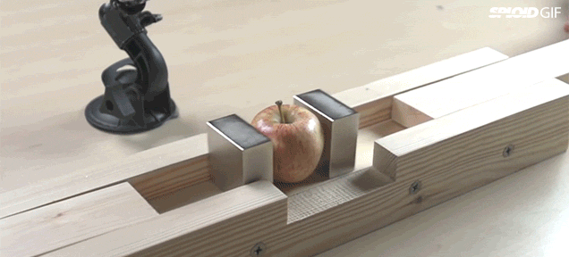
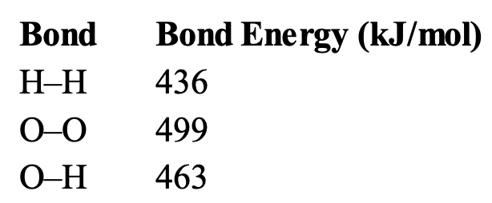
通过键能计算反应焓变
断键吸收能量
成键放出能量
反应焓变=反应物断键所需能量-生成物成键放出能量
方法—
1. 数出每种物质里面存在什么键以及个数
2. 用反应物内全部键能减去生成物内全部键能
断键吸收能量
成键放出能量

Slide 9
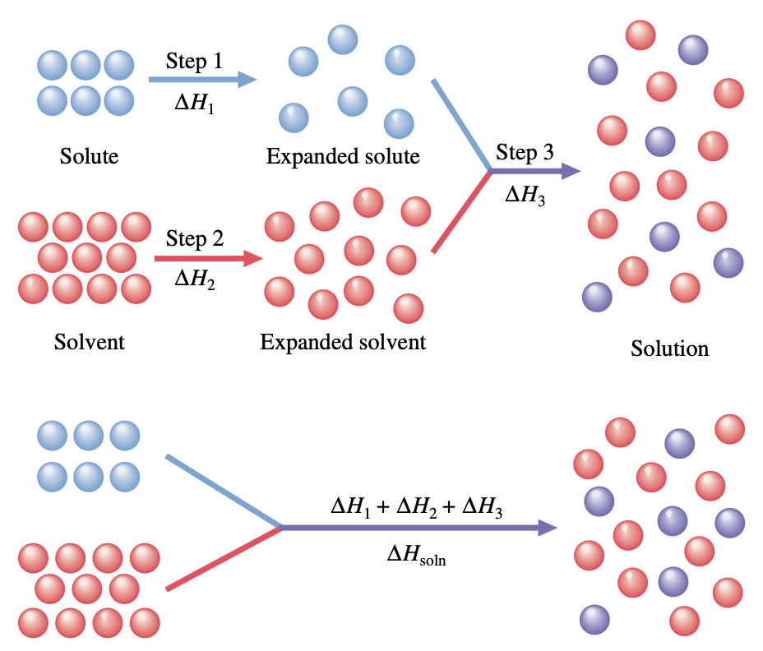
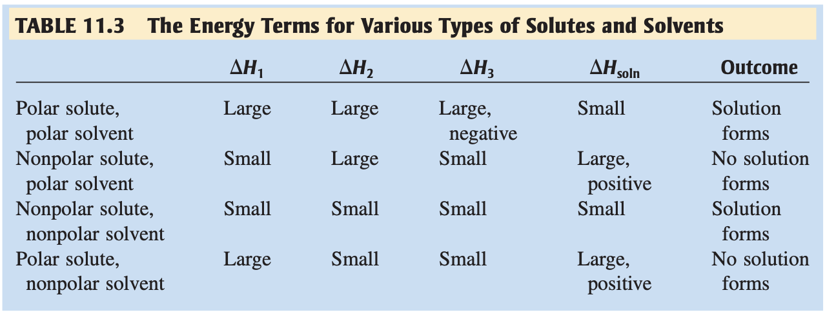
溶解焓—enthalpy of solution
物质溶解在溶剂分为三步—
1. 将溶质分子或离子间距离拉大
2. 克服分子间作用力，将溶剂分子间距离拉大
3. 使溶质和溶剂之间形成新的作用力
第1，2步本质为断键—吸热，第3步本质为成键—放热
三步的总和为溶解焓${∆H}_{soln}^{°}$
溶解焓的值越小，越容易溶解
相似相溶—极性相似互相溶解

Slide 10
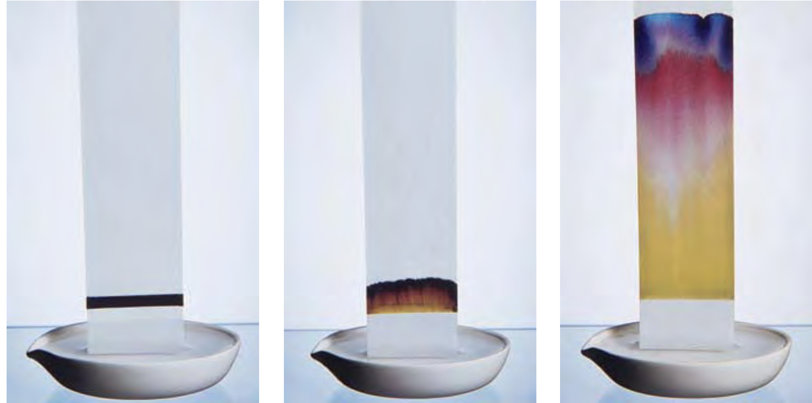
纸色谱—paper chromatography
用于分离混合物
不同溶质有不同的高度—极性不一样
溶质极性越大—随溶剂上升越高
黑色墨水被分离

Slide 11
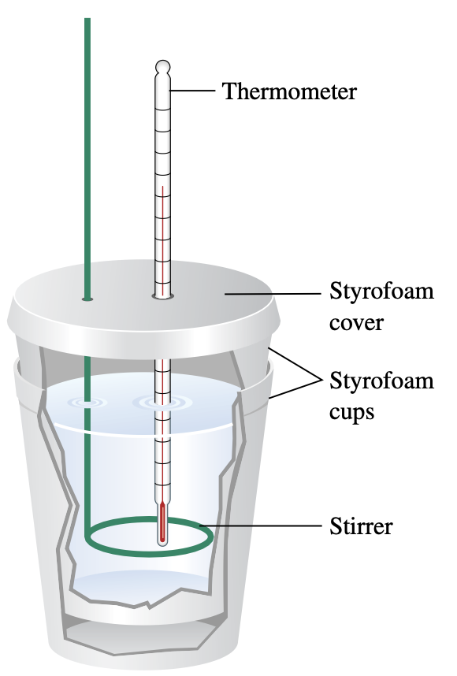
比热容—specific heat capacity
比热容—1kg均相物质温度升高1K所需的热量
单位—$J/g∙K$ 或$J/g∙℃$
量热计—实验测量反应焓变
AP化学重要公式
q为热量，单位焦耳；m为物质质量，c为比热容，$∆T$为变化温度

Slide 12
Practice 1
AP 2018
要求反应焓变，可以用比热容公式算出热量变化，1$℃×$100g $×$ 4.2𝐽/𝑔∙℃=420 𝐽
记得单位要换成kJ，而且焓变是负值因为放热。要算出每摩尔反应物反应的焓变，用-0.42 kJ$÷$（0.1M $×$0.05L）=-84 kJ/mol

Slide 13
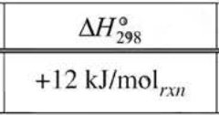
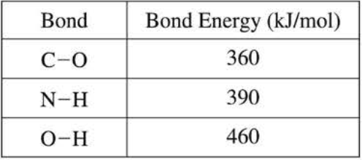
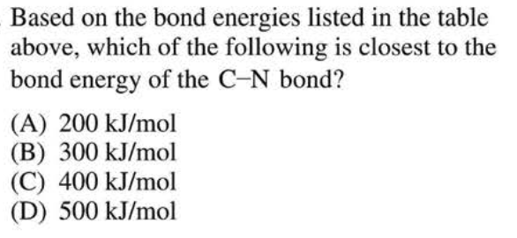
Practice 2
运用键能计算，设C-N的键能为x, C=O为y, C-H为z, C-C为a:(390$×$2+x+2z+a+y+360+460)$×2−$(390$×$3+3x+4z+2a+2y+360+460)-(2 $×$460)=12
解方程得x=278kJ/mol

